Slide 1
 |  |  | Obchodní akademie a Střední odborná škola, gen. F. Fajtla, Louny, p. o Osvoboditelů 380, Louny
Číslo projektu | CZ.1.07/1.5.00/34.0052 | Číslo sady |  | 25 |  | Číslo DUM | 3.2._25_05
Předmět | Písmo
Tematický okruh | Vývoj písma 5 - Středověká písma
Název materiálu | Písmo
Autor | Zuzana Koděrová
Datum tvorby | 10. 11. 2013 | Ročník |  |  | ARR 1
Anotace Žáci jsou v prezentaci seznámeni se vznikem písma, s jeho vývojem, použitím v historii lidstva a s odborným názvoslovím písma
Metodický pokyn: prezentace, výklad s pracovními listy 1, 2 pro žáky cílová skupina žáků: 16 – 19 let
Autorem materiálu a všech jeho částí, není-li uvedeno jinak, je Zuzana Koděrová.
Dostupné z Metodického portálu www.rvp.cz, ISSN: 1802-4785. Provozuje Národní ústav pro vzdělávání, školské poradenské zařízení a zařízení pro další vzdělávání pedagogických pracovníků (NÚV).“
©c.zuk

Slide 2
Písmo
©c.zuk

Slide 3
Vývoj písma 5
Středověká písma
©c.zuk

Slide 4
Zjednodušený vývoj písem
Etruské písmo
Latinka
Římské písmo
Latinská unciála
Karolinská minuskula
Gotické
písmo
Egyptské hieroglyfy
Fénické písmo
Řecké písmo
Švabach
Středověká písma
Hlaholice
Cyrilice
Fraktura
Středověká písma
Srbské
písmo
Azbuka
Bulharská hlaholice
©c.zuk

Slide 5
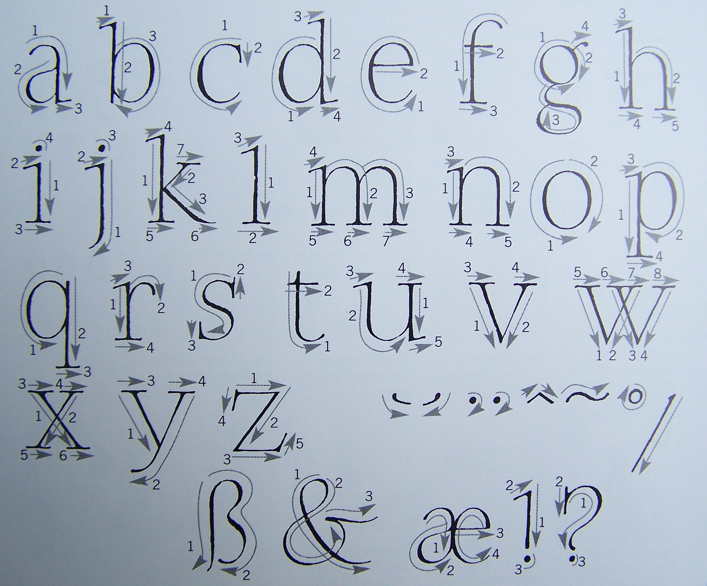
Karolinská minuskula
Karel Veliký, (který vládl francké říši v letech 768-814) vyhlásil reformu písma – písma raného středověku
(8. st. n. l.) – malá i velká písmena, používalo se v říši Karla Velikého. Toto písmo používá 4 linkovou osnovu, využívá stínování seříznutého pera.
vznikají národní písma
HARRIS, David. Kaligrafie: nakl. Slovart 2004
vytváří se dobře čitelná rukopisná forma malých písem
©c.zuk

Slide 6
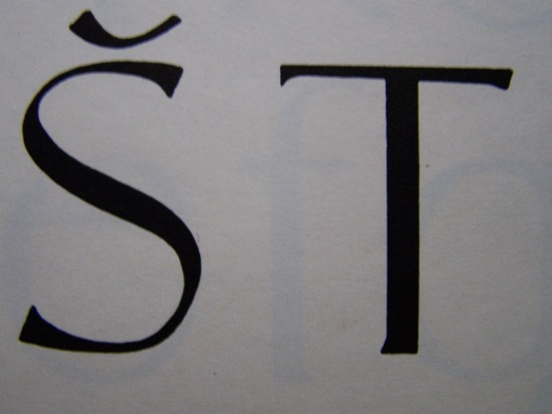
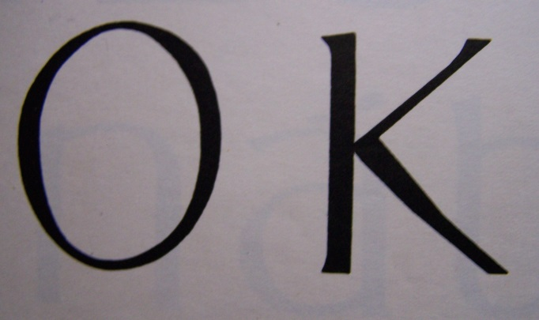
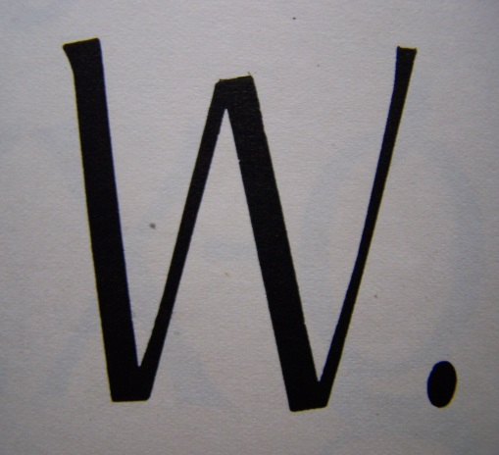
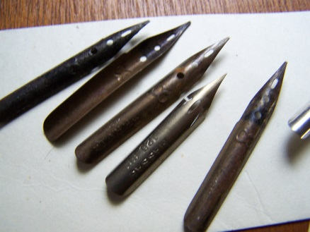
Karolinská minuskula:
má 4 linkovou osnovu
využívá stínování seříznutého pera (stopa písma)
Archiv autora
Archiv autora
Archiv autora
dnešní nástroje:
francouzská pera
seřízlá dřívka
seřízlý bambus
kaligrafická pera
Archiv autora
©c.zuk

Slide 7
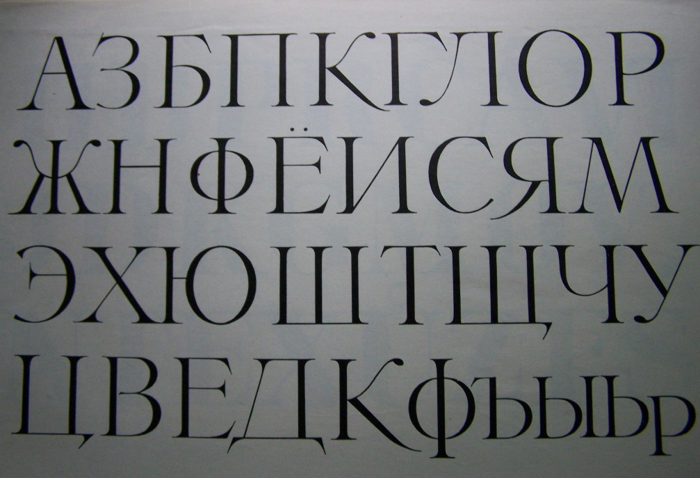
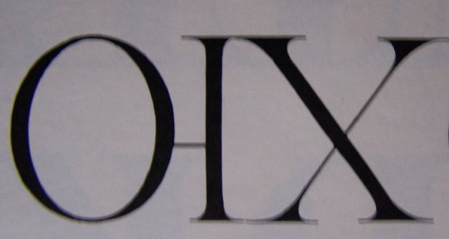
Graždanka
sloužila
k psaní
náboženských
knih
Toto písmo původně vycházelo z Cyrilice a dalším zjednodušením z něj vznikla Azbuka.
Archiv autora
Archiv autora
1708 – car Petr Veliký nechal písmo zjednodušit podle latinkových vzorů(používá se dodnes)
ruská azbuka psaná seřízlým perem
©c.zuk

Slide 8
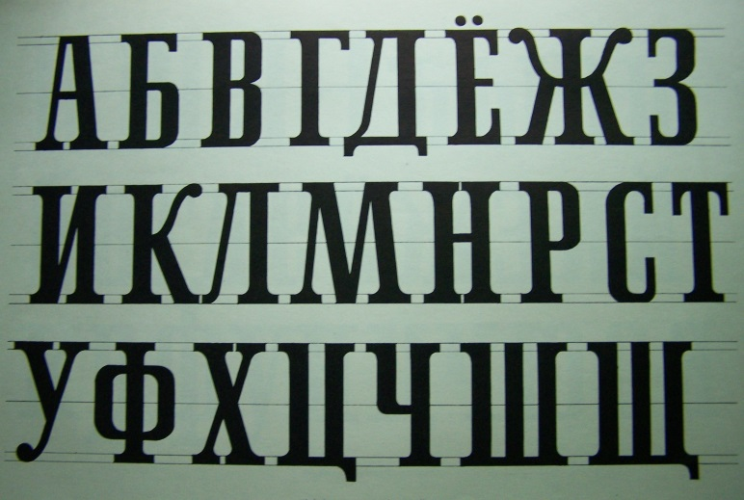
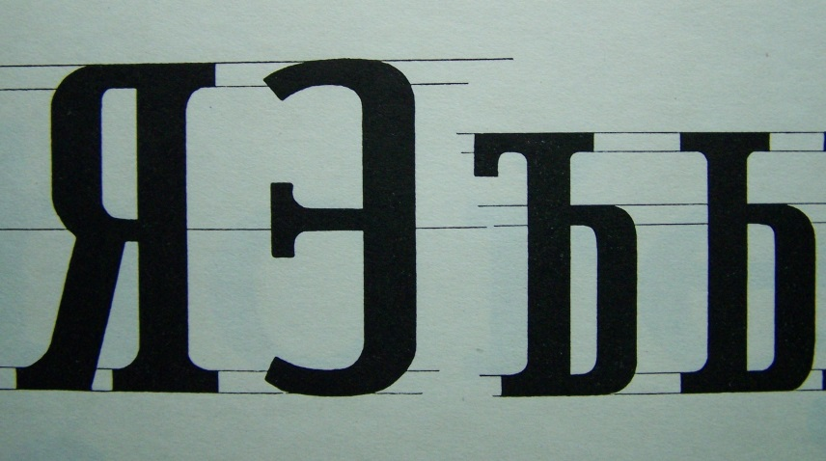
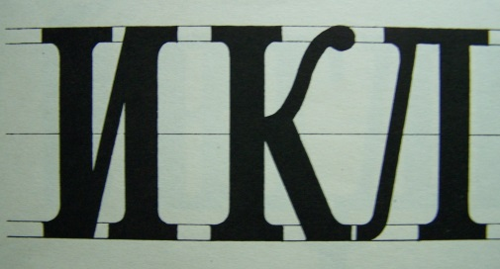
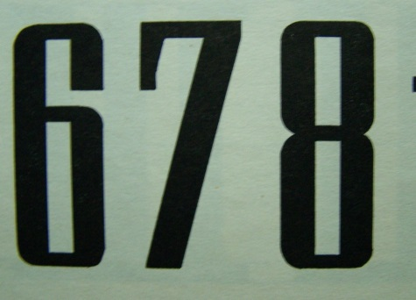
[
Azbuka
1] LANZ, Bohumil, Němeček Zdeněk. Písmo v propagaci: Praha Merkur 1974
Písmo v řezu písma kamenného
1] LANZ, Bohumil, Němeček Zdeněk. Písmo v propagaci: Praha Merkur 1974
číslice - kamenné písmo
minusky
1] LANZ, Bohumil, Němeček Zdeněk. Písmo v propagaci: Praha Merkur 1974
1] LANZ, Bohumil, Němeček Zdeněk. Písmo v propagaci: Praha Merkur 1974
©c.zuk

Slide 9
Středověk – vývoj ručně psaného písma
Románské období
od pádu Západořímské říše r. 476 je datován začátek období středověku
střediska kultury se přenášejí do západní Evropy
vznikají nejstarší literární památky zhruba v období od 9. do 13. století.
knihy vznikají především v klášterních a kapitulních písárnách (skriptoriích).
V 9. a 10. století se objevuje nová technika výzdoby kodexů = technika perokresby
závisí na zručnosti písaře
zpočátku ornamentální výzdoba knihy až do 11. století
souvisela s výzdobou vazby knih.
©c.zuk

Slide 10
Lomená gotická písma
Vznikla v 11. století v období gotického slohu do tří skupin:
Majuskulová nápisová písma
Gotická knižní majuskule
Ornamentální a kaligrafické formy písma
Formální knižní písma
Rotunda
Gotická kurzíva
Běžná kurzívní písma
Bastarda
©c.zuk

Slide 11
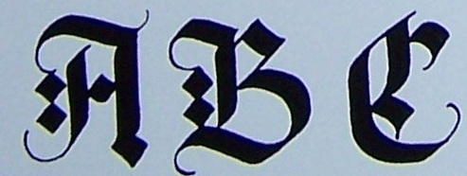
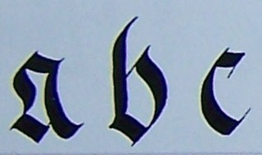
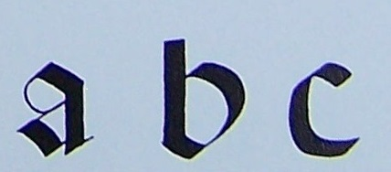
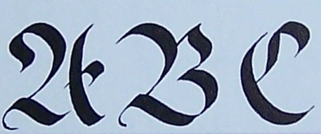
Archiv autora
Původní gotické písmo
Archiv autora
Gotická kapitála
Archiv autora
Fraktura minuskula
Archiv autora
Archiv autora
Archiv autora
Rotunda kapitála
Rotunda minuskula
Archiv autora
Fraktura kapitála
Bastarda kapitála
©c.zuk

Slide 12
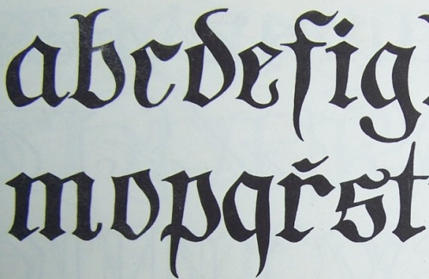
3
Běžná písma kurzivní
tato písma vznikla ve 13.století - gotická kurzíva italského typu a francouzského typu v 15.století.
Středověk – vývoj tiskové formy písma
písmo Bastarda
česká vznikla ve 14. století
francouzská a anglická v 15. století
Bastarda se stala knižním lomeným písmem.
Měla dvě formy: okrouhlou a hrotovou.
Archiv autora
Archiv autora
okrouhlá
hrotová
©c.zuk

Slide 13
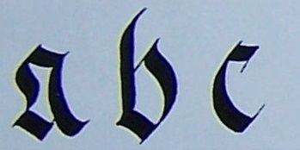
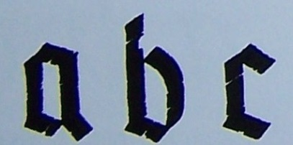
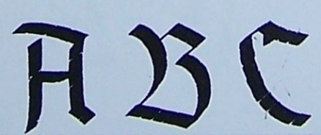
Švabach a Fraktura
Archiv autora
Vznikla vedle dosud používaných písem
vyvinula se v 16. století jako tisková písma
Všechna lomená písma mají podobnou:
Fraktura minuskula
Archiv autora
dekorativnost
dynamičnost duktu
lomení oblouků
ostrost kresby písma
Fraktura kapitála
Tato písma se používala v německy mluvících zemích
ještě na začátku 20. století
minuskula
Švabach – kapitála
Archiv autora
Archiv autora
©c.zuk

Slide 14
3.2_25_05_Pracovní list_1_test
Test: vyber a doplň správnou odpověď :
1. Z řeckého písma se vyvinulo písmo:
a)Cyrilice b) Hlaholice
2. Karolinská minuskula vznikla:
a) za vlády Karla Velikého b) za vlády Jiřího Velikého
Azbuka vznikla zjednodušením z písma:
a) Rotunda b) Graždanka c) Antikva
4. Ve kterém století se objevují zdobené kodexy perokresbou:
a) 17. – 16. století b) 13. – 12. století c) 10. – 9. století
5. Písmo Rotunda je:
a) formální knižní písmo b) formální deskové písmo
6. Písmem Fraktura se psalo v zemích:
a) polsky mluvících c) anglicky mluvících c) německy mluvících
©c.zuk

Slide 15
3.2_25_05_Pracovní list_1_správné řešení
Test: správné řešení
správná odpověď je
1. Z řeckého písma se vyvinulo písmo:
a)Cyrilice b) Hlaholice
2. Karolinská minuskula vznikla:
a) za vlády Karla Velikého b) za vlády Jiřího Velikého
3. Azbuka vznikla zjednodušením z písma:
a) Rotunda b) Graždanka c) Antikva
4. Ve kterém století se objevují zdobené kodexy perokresbou:
a)17. – 16. století b) 13. – 12. století c) 10. – 9. století
5. Písmo Rotunda je:
a)formální knižní písmo b) formální deskové písmo
6. Písmem Fraktura se psalo v:zemích
a) polsky mluvících c) anglicky mluvících c) německy mluvících
©c.zuk

Slide 16
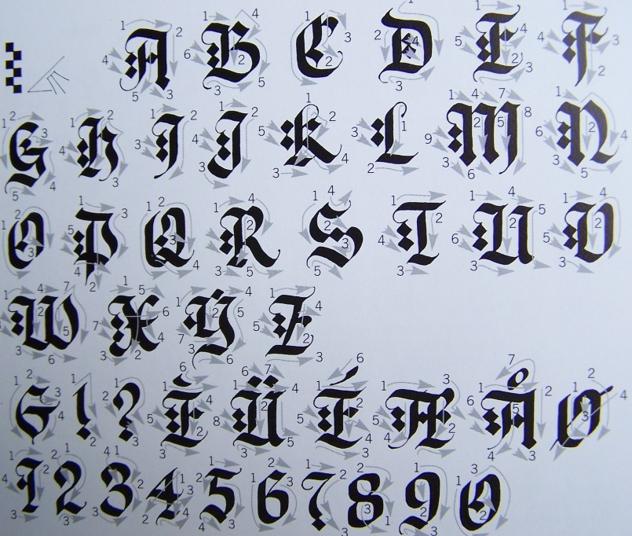
3.2_25_05_Pracovní list 2
Napiš tato slova gotickým písmem:
ŠVABACH
KNIHAŘSTVÍ
SKRIPTORIUM
Slova piš pod sebe na formát čtvrtky A4
Na první dvě slova použij pro psaní seřízlé pero nebo dřívko a tuš
Jedno ze slov(které si vybereš) napiš barevnou tuší (lze použít zředěnou temperu) a štětcem
Piš pouze verzálkami
HARRIS, David. Kaligrafie: nakl. Slovart 2004
©c.zuk

Slide 17
Použitá literatura
[1] PLOCHÝ, Emanuel, Dr. Encyklopedie českého výtvarného umění:
Academia Praha 1975
[2] HARRIS, David. Kaligrafie: nakl. Slovart 2004
[3] LANZ, Bohumil, Němeček Zdeněk. Písmo v propagaci: Praha Merkur 1974
[4] archiv autora, KODĚROVÁ, Zuzana.: fotografie: galerie ©c.zuk 2000-2013
Autorem fotografií, není-li uvedeno jinak, je Zuzana Koděrová. Autor (Zuzana Koděrová)souhlasí s jejich zveřejněním na Metodickém portálu.
©c.zuk

